Slide 1
1. EUROPA I SREDOZEMLJE NAKON SEOBE NARODA
PONAVLJANJE

Slide 2
Odredi točnost tvrdnje
Podjela Franačke države zbila se u Verdunu 843.
Drugo ime za Mađare je Vikinzi.
DA
NE
DA
NE

Slide 3
Odredi točnost tvrdnje
Među Zapadne Slavene spadaju Rusi i Ukrajinci.
Godine 800., franački vladar Karlo Veliki postaje kralj.
DA
NE
DA
NE

Slide 4
Odredi točnost tvrdnje
Glavni nositelji zapadnoeuropske kulture u razdoblju ranog srednjeg vijeka bili su benediktinci.
Ikone su slikane uljem na drvetu i prikazuju svetce.
DA
NE
DA
NE

Slide 5
Odredi točnost tvrdnje
Karlo Veliki se protivio otvaranju novih škola.
Drugi naziv za pravoslavnu crkvu je istočna.
DA
NE
DA
NE

Slide 6
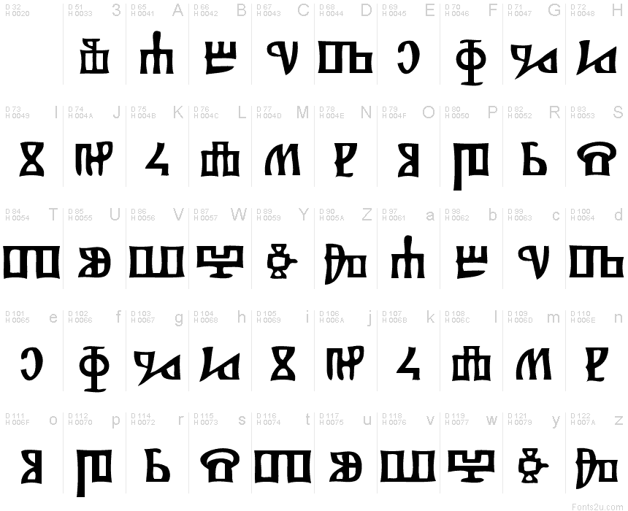
Prepoznaj i objasni

Slide 7
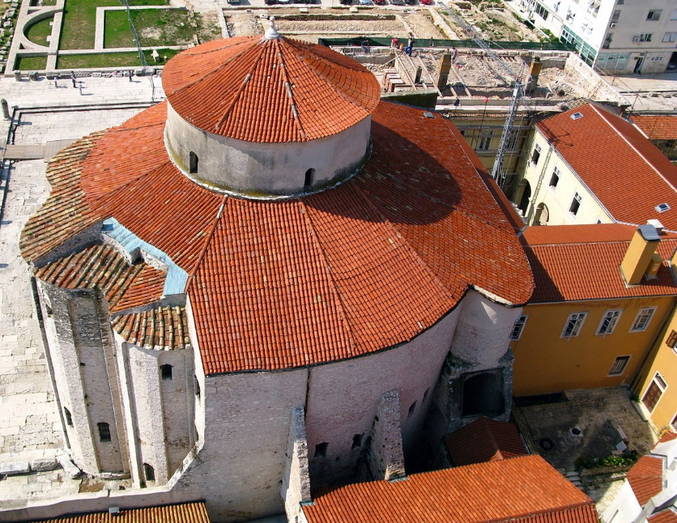
Prepoznaj i objasni

Slide 8
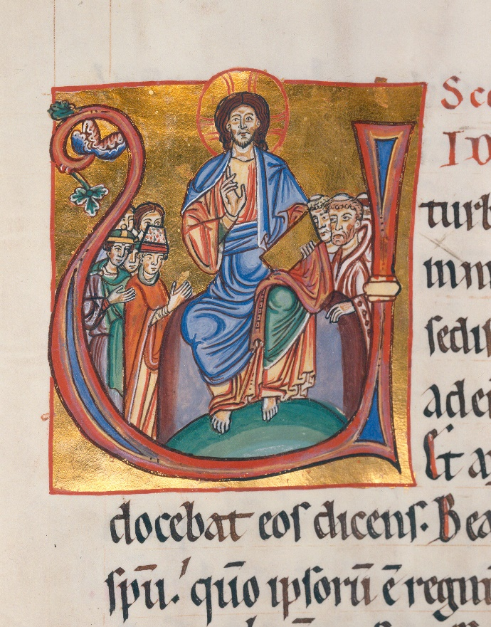
Prepoznaj i objasni

Slide 9
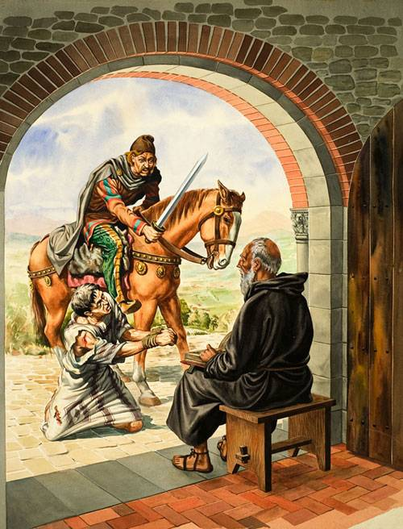
Prepoznaj i objasni

Slide 10
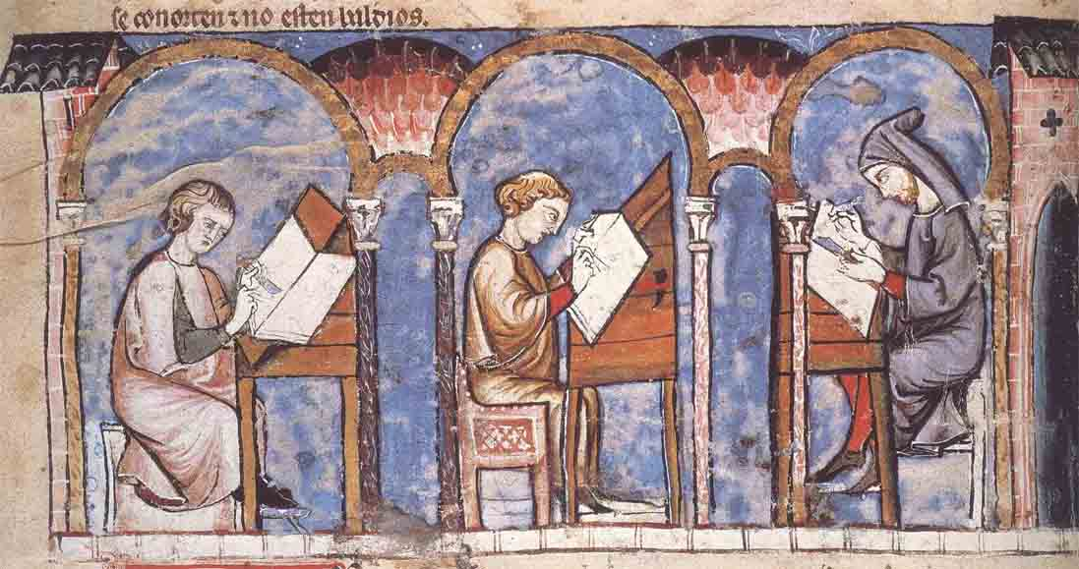
Prepoznaj i objasni

Slide 11
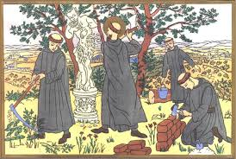
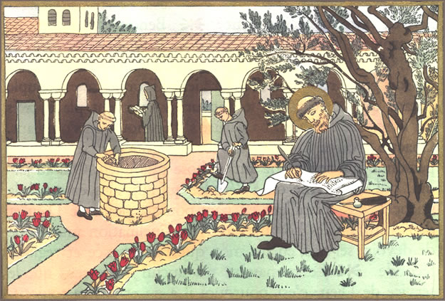
Prepoznaj i objasni „moli i radi”

Slide 12
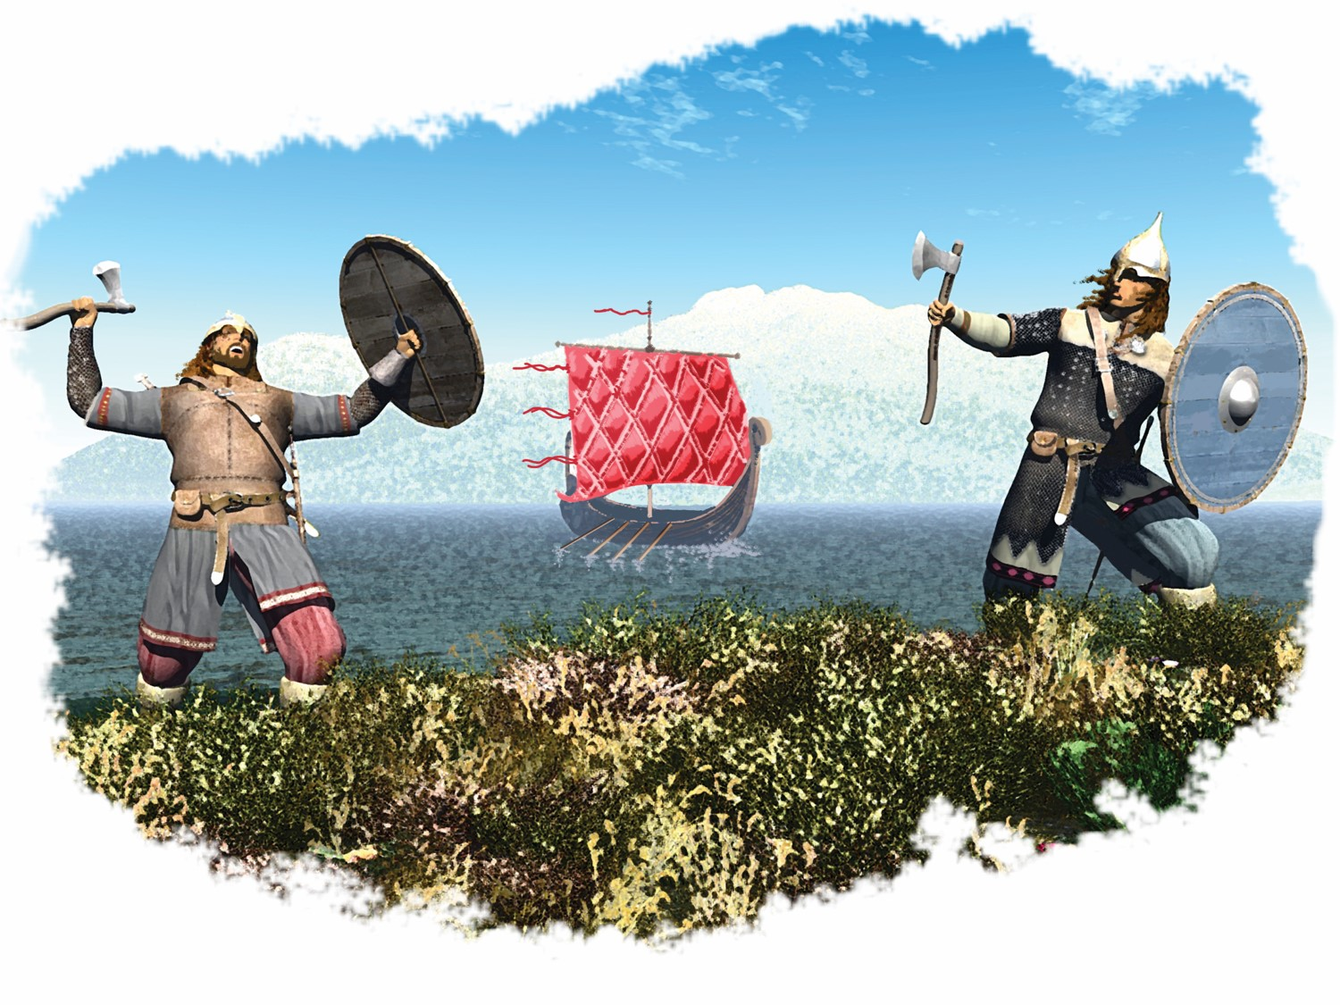
Prepoznaj i objasni

Slide 13
Prepoznaj i objasni

Slide 14
Odgovori na pitanja
Što se zbilo godine 1054.?
Kako se zove prvi crkveni red osnovan u VI. stoljeću?
Tko su bili misionari?

Slide 15
Odgovori na pitanja
Tko se smatrao nasljednikom sv. Petra?
Koje je umjetničko razdoblje prethodilo romanici?
Gdje se zbila bitka godine 955.?

Slide 16
Odgovori na pitanja
Koji je drugi naziv za carigradskog biskupa?
Kako se nazivaju najpoznatiji slavenski misionari?
Tko je najzaslužniji za stvaranje Papinske države?

Slide 17
Odgovori na pitanja
Kako se zove pismo koje je prema predaji sastavio Konstantin (Ćiril)?
Kako se naziva razdoblje procvata antičke kulture u vrijeme Karla Velikog?
Što su freske?

Slide 18
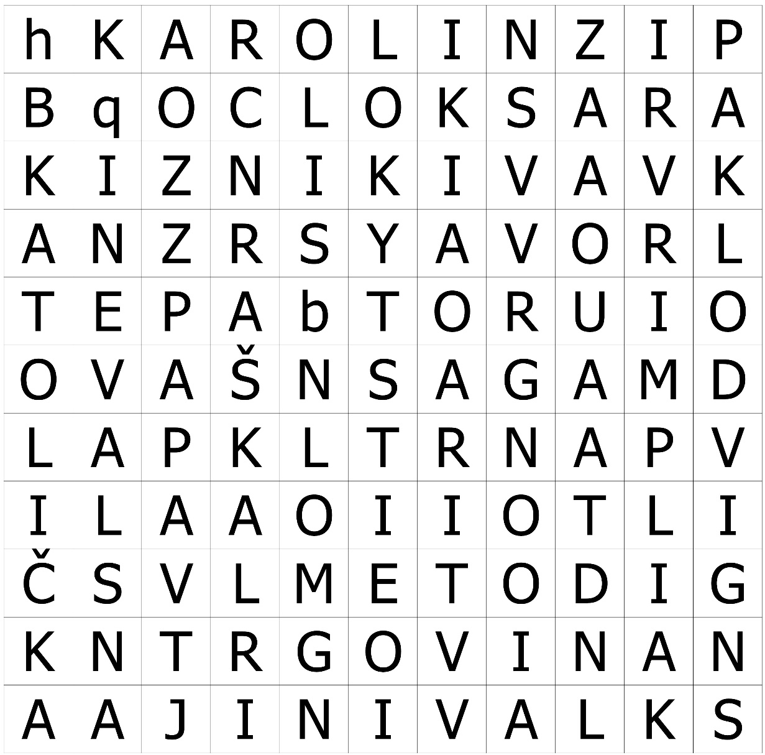
ARAPI
BIZANTION
GLAGOLJICA
KAROLINZI
KATOLIČKA
KLODVIG
KONSTANTIN
LOTAROVA
METOD
OTON
PAPA
PRAVOSLAVNA
RAŠKA
RASKOL
RIM
SKLAVINIJA
SLAVENI
TRGOVINA
UGRI
VIKINZI
Na koliko je dijelova podijeljena Franačka 843. godine? __ __ __
T R I

